Slide 1


Présentation du projet Myyebook
Myyebook est une application web Spring Boot pour la gestion et l'achat de livres en ligne. Elle comprend une partie front (HTML, CSS, JavaScript) et une partie back (Java, Spring Boot). La configuration se trouve dans MyyebookApplication et application.properties.
par Mévine Cascadeur

Slide 2
Architecture en couches
Contrôleur
Service
Repository
Modèle
Gère les requêtes HTTP et retourne une vue ou des données.
Contient la logique métier et fait appel aux repositories.
Gère la communication avec la base de données.
Définition des entités et DTOs.

Slide 3
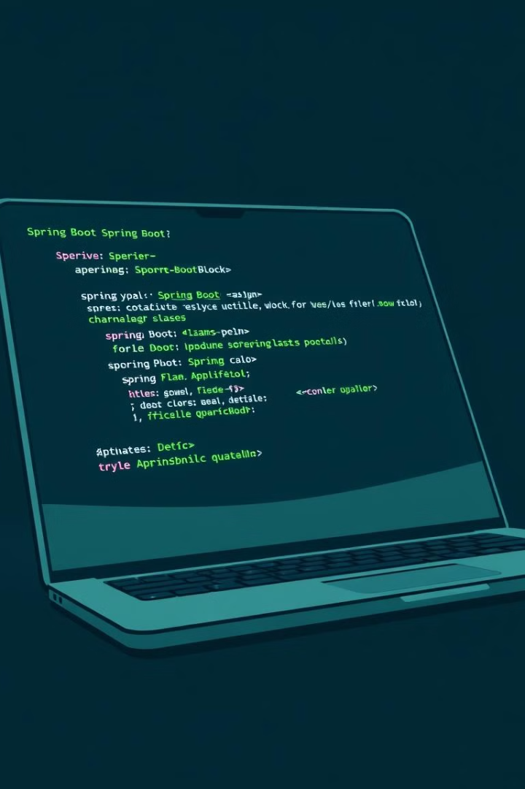
Composants principaux
1
MyyebookApplication
2
HomeController
Gère les requêtes web et passe des données à la vue.
Point d'entrée de Spring Boot.
3
Book.java
Correspond à une table en base de données.

Slide 4



Repositories et Services
BookRepository
BookService
Accède aux méthodes CRUD pour l'entité Book.
Contient la logique associée à la gestion des livres.

Slide 5




Sécurité
WebSecurityConfig configure la sécurité. Détermine les URLs publiques et celles nécessitant une authentification. Gère la page de connexion personnalisée. Récupère les utilisateurs et encode les mots de passe.
Authentification
Autorisation
Gestion des mots de passe

Slide 6
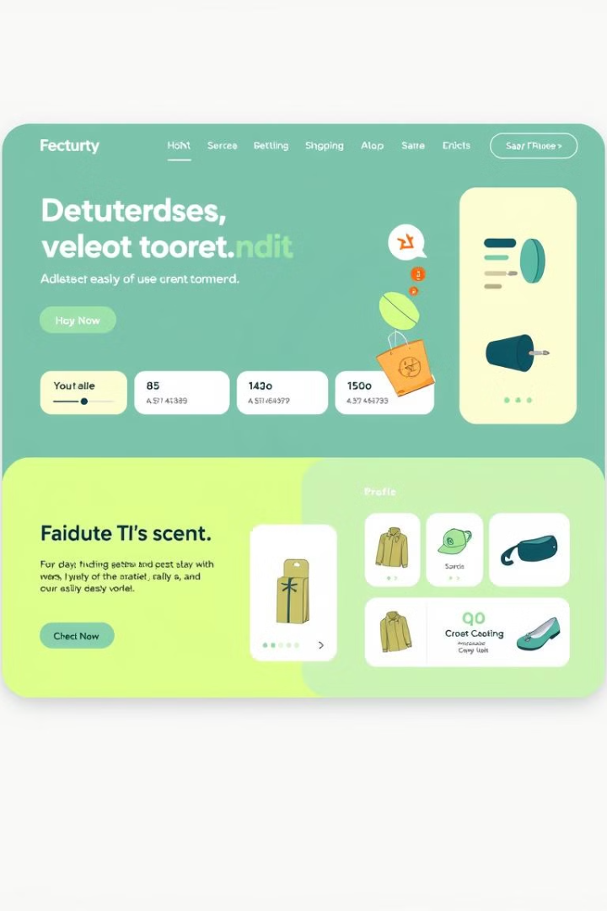
Analyse fonctionnelle
Utilisateur
Créer un compte, se connecter/déconnecter, consulter les livres, ajouter au panier, finaliser la commande.
Admin
Ajouter/supprimer/modifier des livres.

Slide 7

Analyse conceptuelle et maquettage
MCD
1
Présenter un Modèle Conceptuel de Données simplifié (User, Book, Cart, Order).
2
Relations
Expliquer les relations entre les entités.
Maquettes
3
Montrer les maquettes des pages principales.

Slide 8



Développement et sécurité
2
Navigation
1
Structure
Sécurité
3
Présenter la structure de l'application et la navigation entre les pages. Expliquer la configuration de Spring Security et le système d'authentification/autorisation.

Slide 9


Tests
1
Tests unitaires
2
Tests fonctionnels
Expliquer comment écrire des tests JUnit pour tester les services. Expliquer comment tester l’application de bout en bout.

Slide 10

Démonstration et retour d'expérience
Démonstration
Montrer l'application en direct. Connexion/Inscription, Consultation des livres, Ajout au panier, Passage de commande, Administration.
Points forts, problèmes rencontrés et solutions apportées. Améliorations futures.

